Slide 1
Die Arbeit des Kommunikationsteams der Corona-Warn-App
Oliver Kaspari
für das Team der CWA

Slide 2
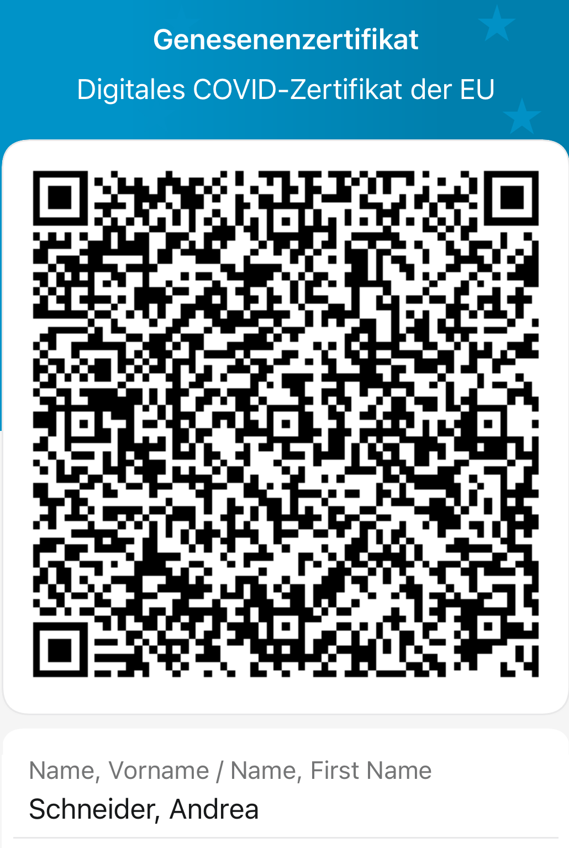
Warum machen wir das?
Prinzip Transparenz (Kommunikations-Pendant zu Open Source)
Neues und komplexes Produkt in der Corona-Pandemie
Kontinuierliche Weiterentwicklung, die erklärt werden muss
Offizielles „Sprachrohr“ des RKI als Herausgeber der CWA

Slide 3
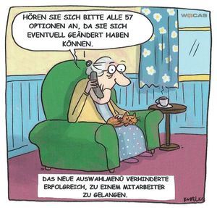
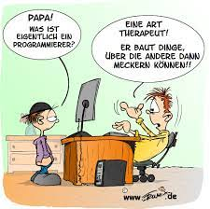
Was machen wir und wie machen wir es?
Ein Kanal neben Hotlines, Social Media, GitHub, Store-Kommentare
Beantwortung von Bürgeranfragen zu unterschiedlichen Themengebieten
Verwendung von Autoreply und Textbausteinen… aber mit persönlicher Note
Gelegentlich Telefongespräche bei besonders schwierigen Anfragen
Regelmäßiger Kontakt zu SAP und Telekom

Slide 4
Verteilung der Mails nach Themengebieten
Zeitraum Juni – Juli 2020
Anteil in Prozent

Slide 5
Verteilung der Mails nach Themengebieten
seit Juni 2021
Anteil in Prozent

Slide 6
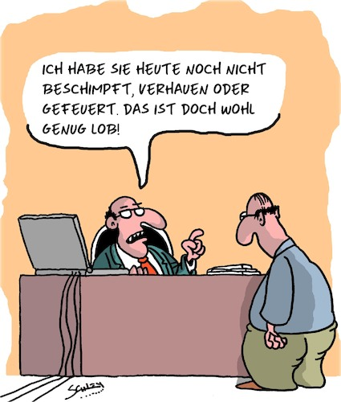
Was bringt es?
Hilfe und Aufklärung
Verbesserung und Hinweise
Wertvoller Input für SAP und DT
Lob und Kritik

Slide 7
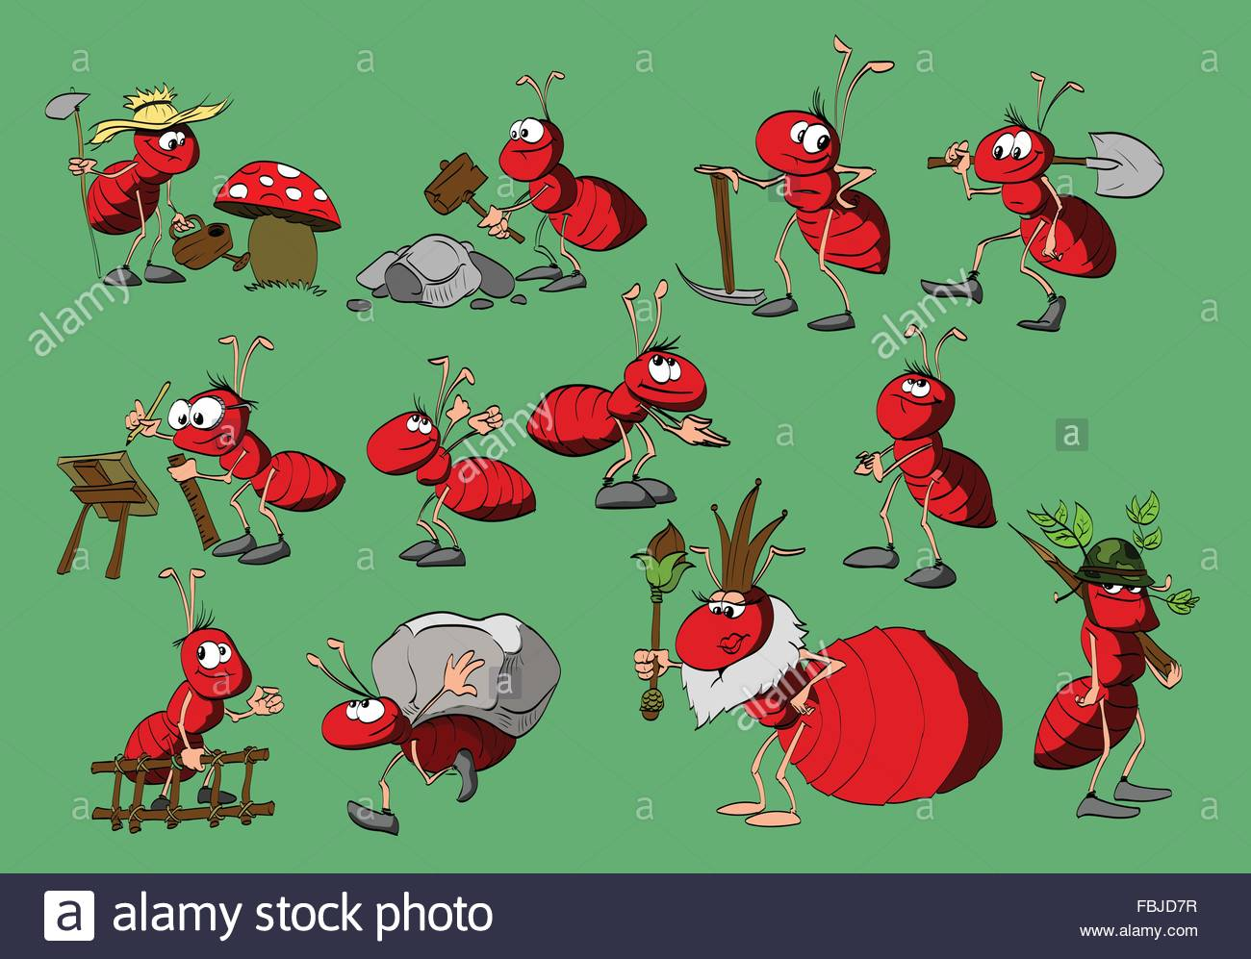
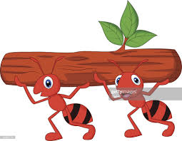
Wer ist daran beteiligt?
Zeitraum Juni bis Juli 2020: 42 Mitarbeiter, 17 Positionen in
2 Schichten pro Tag plus Samstag,
200 – 300 Mails pro Tag
Seit August 2020: 7 Mitarbeiter, täglich im Einsatz
ca. 50 Mails pro Tag
Bisher ca. 24.000 Emails beantwortet

Slide 8
Wer ist daran beteiligt?
Julia Darowski , FG21 (Bürgeranfragen)
Thu Trang Nguyen, FG21 (Bürgeranfragen)
Wolfgang Scheida, FG21 (Presse)
Katrin Werth, FG21 (Kommunikation inhouse)
Robin Houben , FG23 (Presse)
Susann Dupke, ZBS2 (Bürgeranfragen, Leitung Kommunikation ÖGD/GA)
Oliver Kaspari, ZBS2 (Bürgeranfragen, Leitung Technik und Kommunikation SAP/Telekom, Übernahme für Sandra Beermann)

Slide 9
Ein paar Beispiele zum Schluss
„Liebes CWA-Team,
ein großes Lob an Sie für die stetige Weiterentwicklung der App. Die Features der vergangenen Monate sind sehr nützlich. Das zeigt, Sie beobachten und die App permanent anpassen. Allen Unkenrufen zum Trotz bleiben Sie am Ball!
Vielen Dank dafür!“
„Ich nutze die App seit dem Start. Und ich möchte nun einmal DANKE sagen! Die App wurde beständig weiterentwickelt, angepasst und erweitert. Sie beinhaltet inzwischen wichtige und komfortable Funktionen und ich vertraue voll auf ihre Funktionalität.“
„Ich möchte Ihnen auf diesem Weg einmal meinem herzlichen Dank für ihre Arbeit aussprechen. Dazu gehört auch !! die Corona-Warn-App, die Sie ständig weiter entwickeln. So leisten Sie einen wichtigen Beitrag in dieser Zeit.“

Slide 10
Vielen Dank!

